Slide 1
מה נלמד היום?
הגדרת קבוע בשפת C בעזרת #define
מבוא והצורך במערכים (arrays)
מהו מערך חד מימדי/וקטור?
אינדקס המערך
הגדרת מערך חד מימדי בשפת C
אתחול מערך בזמן הגדרתו
פנייה לתא במערך (קליטה, הדפסה, השמה, בדיקת ערכו של תא)
קליטת נתונים למערך
הדפסת איברי המערך
השמה לאיברי המערך
חריגה מגבולות המערך

Slide 2
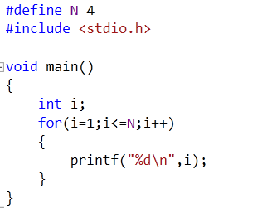
הגדרת קבוע בעזרת define

Slide 3
דוגמאות נוספות
#define N 4
#define Kaful 2*N
#define num 10
#define PI 3.14
#define OT_A ‘A’

Slide 4
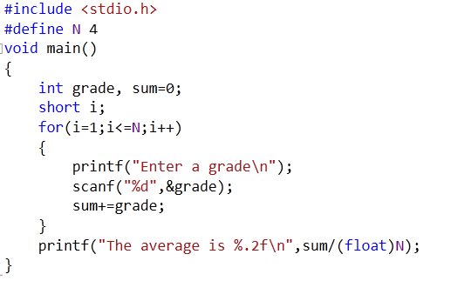

Slide 5
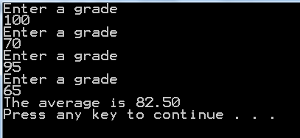
האם ניתן להוסיף קטע תוכנית שמדפיס את הציונים שגדולים מהממוצע?

Slide 7

מערכים – Arrays
אם משתנה הוא מן "תיבה" שניתן לשים בה ערך,
int num;
מערך הוא "שורת תיבות" בעלת שם מזהה אחד, שניתן לשים בה מספר ערכים.
לכל תאי המערך טיפוס נתונים זהה.
5

Slide 8
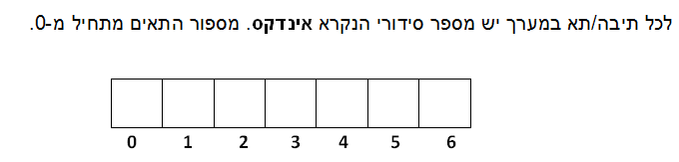
אינדקס במערך

Slide 9
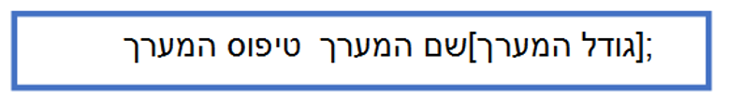
הגדרת מערך בשפת C
דוגמאות:
int x[9];
char array[10];
float f[15];
double y[100];
8 | 7 | 6 | 5 | 4 | 3 | 2 | 1 | 0
9 | 8 | 7 | 6 | 5 | 4 | 3 | 2 | 1 | 0
14 | 13 | 12 | 11 | 10 | 9 | 8 | 7 | 6 | 5 | 4 | 3 | 2 | 1 | 0
99 | 98 | 97 | 96 | … | … | 8 | 7 | 6 | 5 | 4 | 3 | 2 | 1 | 0

Slide 10
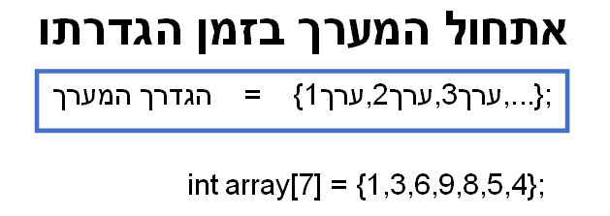
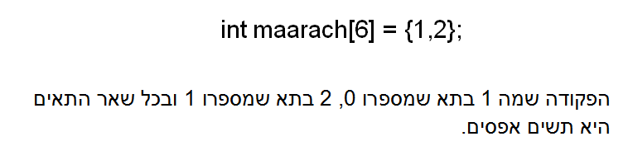

Slide 11
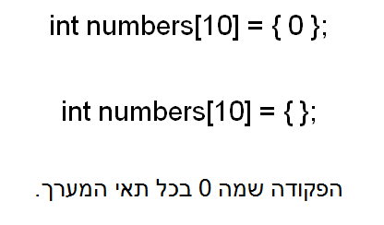
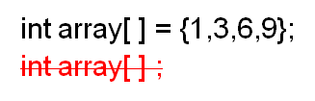

Slide 12
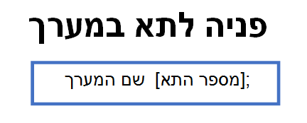
נתון מערך :int x[6];
x[0]=8;
x[3]=6;
scanf(“%d”, &x[2]);
printf(“%d”, x[4]);
if (x[0]==6)
if (x[1] > x[2])
x[3] = x[1] + x[2]
x[6]=2;
טעות! חריגה מגבולות המערך

Slide 13
קליטת נתונים לכל המערך
נתון המערך :int array[6]
printf (“Enter a number”);
scanf(“%d”, &array[0]);
printf (“Enter a number”);
scanf(“%d”, &array[1]);
…
printf (“Enter a number”);
scanf(“%d”, &array[5]);
for(
i=0;
i<6;
i++)
{
printf (“Enter a number”);
scanf(“%d”, &array[?]);
}
[ i ]);

Slide 14
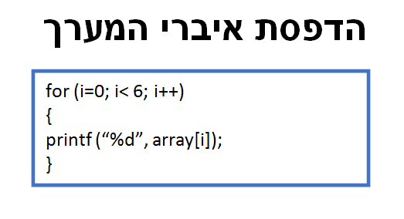

Slide 15
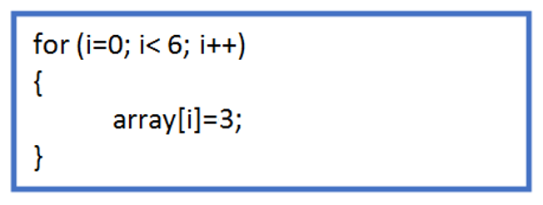
השמת ערך לכל איברי המערך
array
3 | 3 | 3 | 3 | 3 | 3
5 | 4 | 3 | 2 | 1 | 0

Slide 16
תרגיל דוגמא 1
כתוב תוכנית המגדירה מערך בן 8 מספרים שלמים.
על התוכנית:
לקלוט נתונים לתוך המערך
להציג את כל איברי המערך בהתאם לסדר קליטתם
להציג אך ורק את איברי המערך שערכם זוגי
להציג אך ורק את איברי המערך החיוביים
להציג את כל איברי המערך בסדר הפוך לסדר קליטתם
לשים בתא הראשון של המערך את הערך 5 ובתא האחרון את הערך 100

Slide 17
תרגיל דוגמא 2
כתוב תוכנית המגדירה מערך בן 6 מספרים שלמים. הגדר את גודל המערך כקבוע בעזרת #define
קלוט ערכים למערך
הצג את המספרים הנמצאים במקומות הזוגיים במערך
הצג את מספרם הסידורי/אינדקס של אברי המערך שערכם שלילי

Slide 18
תרגיל דוגמא 3
כתוב תוכנית המגדירה מערך של 8 תווים, קולטת לתוכו תווים ומציגה רק את האותיות שבמערך.

